Slide 1

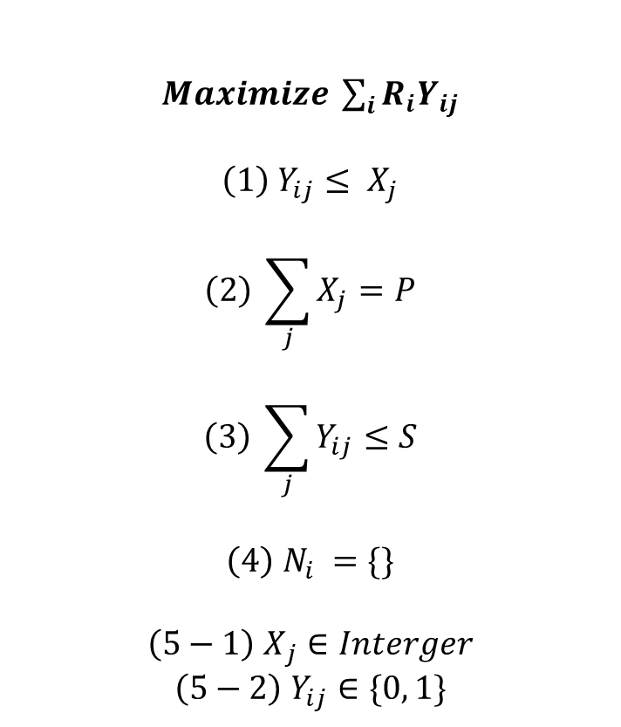
입지 선정(수원시)
데이터
Modeling
$Maximize \sum_{i}{R_{i}Y_{ij}}$
$$\left(1\right) Y_{ij}≤ X_{j}$$
$$\left(2\right) \sum_{j}{X_{j}=P}$$
$$\left(3\right) \sum_{j}{Y_{ij}≤S}$$
$$\left(4\right) N_{i} =\{\}$$
$${\left(5−1\right) X}_{j}∈Interger$$
$${\left(5−2\right) Y}_{ij}∈\{0, 1\}$$
$R_{i}$ – 지역 $i$에서의 범죄 위험도
$N_{i}$ – 지역 $i$를 할당할 수 있는 지역의 집합
$S$ – Cover 가능 위험 지역 수(ex. 5)
$P$ – 드론 Station의 개수(Case1. 23)
$X_{j}$ – 파출소/지구대 $j$에 설립된 개수
$Y_{ij}$ – 지역 $i$를 $j$가 Cover 1, 아니면 0

Slide 2

입지 선정(수원시)
데이터
Modeling
$Maximize \sum_{i}{R_{i}Y_{ij}}$
$$\left(1\right) Y_{ij}≤ X_{j}$$
$$\left(2\right) \sum_{j}{X_{j}=P}$$
$$\left(3\right) \sum_{j}{Y_{ij}≤S}$$
$$\left(4\right) N_{i} =\{\}$$
$${\left(5−1\right) X}_{j}∈Interger$$
$${\left(5−2\right) Y}_{ij}∈\{0, 1\}$$
$R_{i}$ – 지역 $i$에서의 범죄 위험도
$N_{i}$ – 지역 $i$를 할당할 수 있는 지역의 집합
$S$ – Cover 가능 위험 지역 수(ex. 5)
$P$ – 드론 Station의 개수(Case2. >23)
$X_{j}$ – 파출소/지구대 $j$에 설립된 개수
$Y_{ij}$ – 지역 $i$를 $j$가 Cover 1, 아니면 0

Slide 3
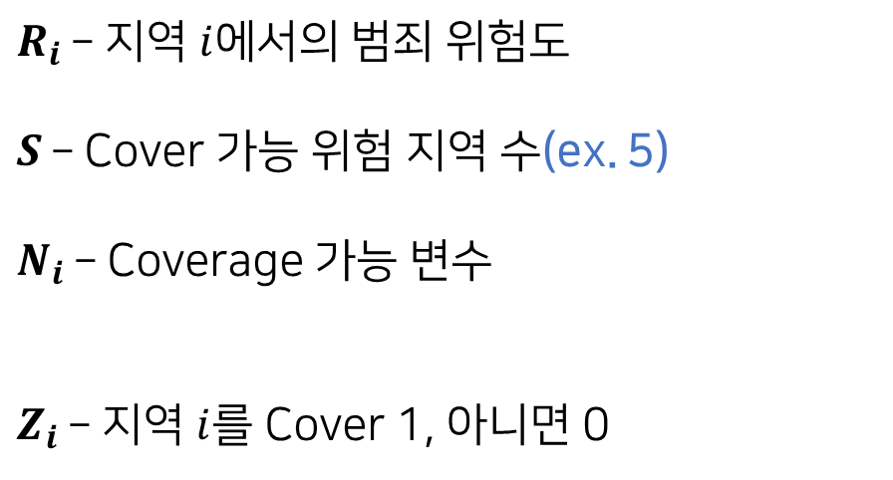
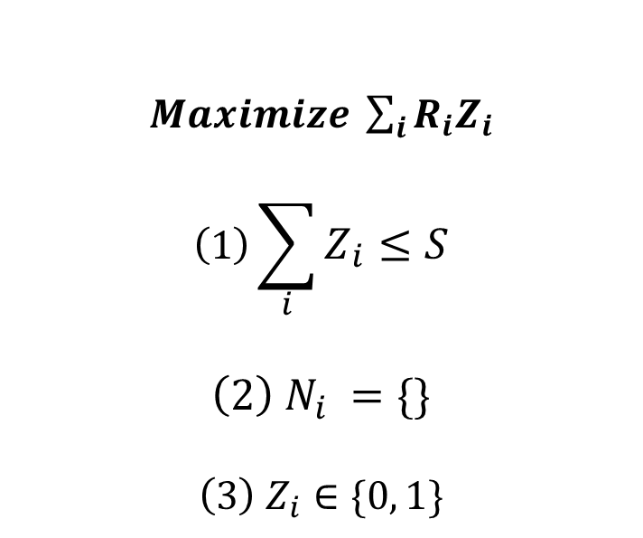
입지 선정(지구대/파출소)
데이터
Modeling
$R_{i}$ – 지역 $i$에서의 범죄 위험도
$S$ – Cover 가능 위험 지역 수(ex. 5)
$N_{i}$ – Coverage 가능 변수
$Z_{i}$ – 지역 $i$를 Cover 1, 아니면 0
$Maximize \sum_{i}{R_{i}Z_{i}}$
$$\left(1\right)\sum_{i}{Z_{i}≤S}$$
$$\left(2\right) N_{i} =\{\}$$
$${\left(3\right) Z}_{i}∈\{0, 1\}$$

Slide 4
입지 선정
얻고자하는 결론
Case1. P = 23
중복된 스테이션이 있는지, 없는지
Score의 차이가 유의미한지
Case2. P > 23
관할지 별 최고 Score 14개의 파출소가 할당되었을 때, 할당되지 않은 9개의 관할지역 CCTV 설치 vs. 수원시 전체 중 14개 할당했을 때 남은 수요지 CCTV 설치의 비용 차이 비교
Score의 차이가 유의미한지

